Slide 1
CIEN Unity 3D
고주형
2019/11/12

Slide 2
큐브 이동시키기
- Transform
- Rigidbody.Velocity
- 2가지 방법으로 큐브 이동
- Find(“이름”)
- Tag란?
- 게임 오브젝트들 구분하기
- Find한 오브젝트로 이동하기
총알 구현하기
- 총알 생성하기
- 총알의 충돌 감지
- 총알 종류 구분하기
적 만들기
- 적 자동 사격
- Player 사망 구현
- 총알을 쏘면서 목표 지점까지 가기
2D 프로젝트는?
- 자습
Week 2

Slide 3
Cube 이동시키기

Slide 4
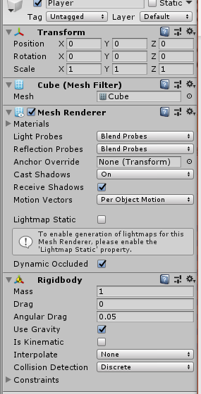
Transform
→ 모든 오브젝트는 transform을 가짐
→ 오브젝트의 위치, 회전 그리고 스케일을 저장하고 다루기 위해서 사용합니다
- 위치
- 회전
- 크기

Slide 5
Rigidbody
→ GameObject가 물리 제어로 동작하게 합니다
- Mass: 질량
- Drag: 공기 저항
- Angular Drag: 토크로 회전할 때 공기 저항이 영향을 미치는 정도
- Use Gravity: 중력 작용 여부
- Is Kinematic: 물리 엔진으로 제어되지 않고 오로지 Transform 으로만 조작됩니다

Slide 6


3가지 방법으로 GameObject를 이동
“MoveObjects 씬 참고”
Transform = 위치를 바꾼다
Rigidbody = Velocity/Force

Slide 7
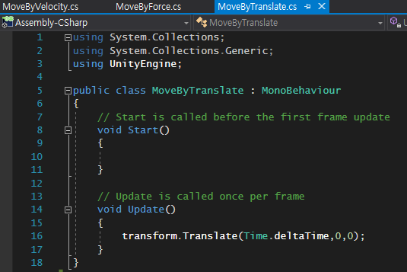
Transform의 Translate 사용
Translate(벡터);
매 프레임마다 벡터만큼 위치를 움직임

Slide 8
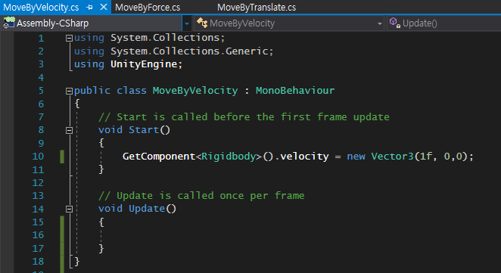
Rigidbody의 Velocity 사용
속도 값을 바꿈

Slide 9
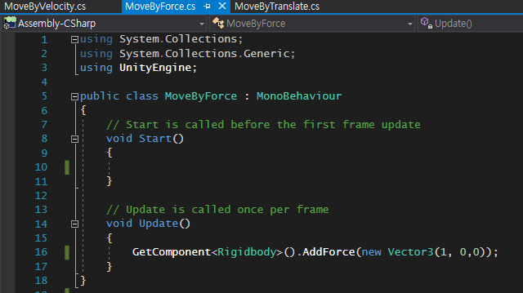
Rigidbody의 Force 사용
매 프레임마다 Force를 가함
가속도 생김!

Slide 10
다른 게임 오브젝트에 접근하고 싶을 땐?
(EX) 이름이 target인 게임 오브젝트를 찾아서 옮겨주고 싶다
“FindTarget 씬 참고”

Slide 11
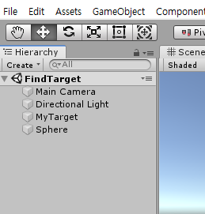

이름으로 찾기
Find(“게임오브젝트_이름”)
GameObject Class에 정의된 Find함수!

Slide 12
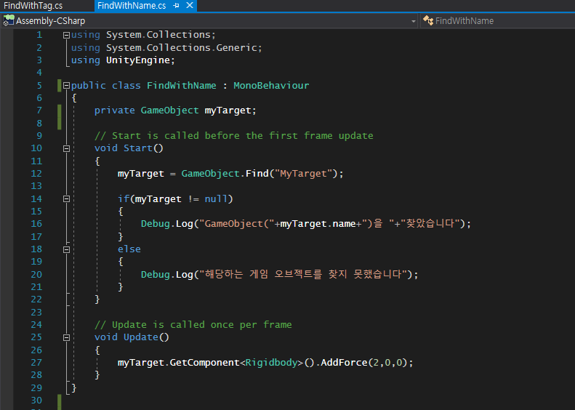

Slide 13
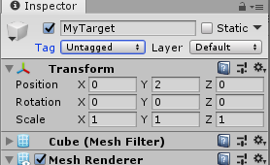

Tag란?
꼬리표(닉네임) 같은 것
게임 오브젝트에 우리가 만든 태그를 달 수 있다

Slide 14
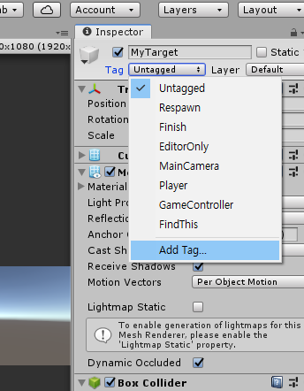
How to tag GameObject
Step 1
“Add Tag”

Slide 15
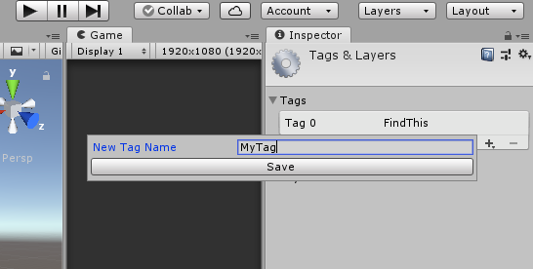
How to tag GameObject
Step 2
“Save”

Slide 16
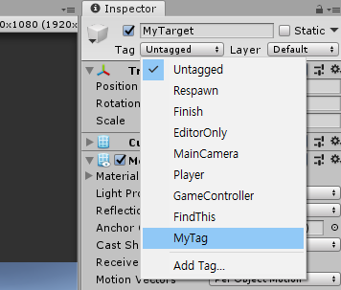
How to tag GameObject
Step 3
“Set Tag”

Slide 17
Tag로 찾기
게임 오브젝트들의 이름이 똑같을 때 …
-> 태그로도 찾을 수 있다
Tag를 달아서 게임 오브젝트를 태그로 찾자!
GameObject Class에 정의된 FindGameObjectWithTag함수!

Slide 18
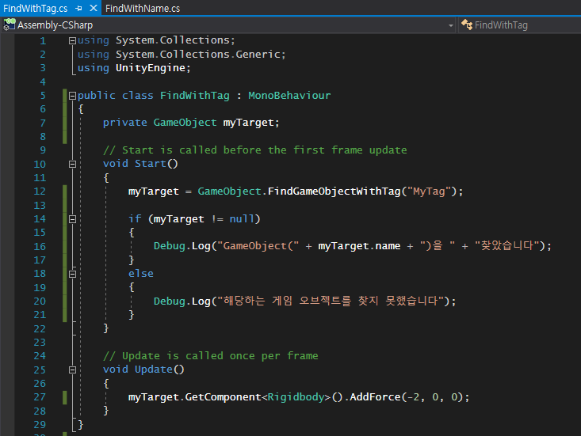

Slide 19
Find한 오브젝트를 이용해보자
Find한 오브젝트로 이동해보자

Slide 20
#총알 생성하기
#총알이 충돌했을 때
#총알 구분하기
총알 구현하기

Slide 21
총알 생성하기
내용

Slide 22
총알이 충돌했을 때
내용

Slide 23
총알을 구분해보자
내용

Slide 24
적 만기
#자동 사격
#Player 사망

Slide 25
적의 공격을 구현해보자
내용

Slide 26
Player 사망을 구현해보자 (Game Over)
내용

Slide 27
총알을 쏘면서 목표 지점까지 가보자 (Game Clear)
내용

Slide 28

출처
유니티 매뉴얼
https://docs.unity3d.com/Manual/index.html

